Slide 1
Jornada de Fortalecimiento de Entidades Federativas
Tamaulipas
08 febrero del 2019

Slide 2
Diagnóstico
http://www.atlasnacionalderiesgos.gob.mx/apps/Declaratorias/
Declaratorias de Desastre
Declaratorias de Emergencia
2000-2018
2000-2018

Slide 3
Análisis
http://www.atlasnacionalderiesgos.gob.mx/apps/Declaratorias/
DESASTRE 2000-2018
EMERGENCIA 2000-2018

Slide 4
Impacto

Slide 5
Impacto

Slide 6
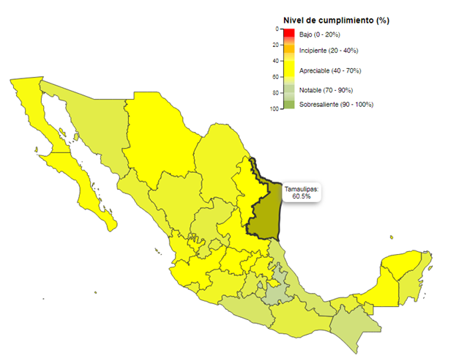
Políticas Públicas
Gestión Integral de Riesgos
http://www.atlasnacionalderiesgos.gob.mx/IGOPP
Tamaulipas 62.6 % - APRECIABLE
Evaluación Estatal
Índice de Gobernabilidad y Políticas Públicas (iGOPP) en Gestión Integral del Riesgo, CENAPRED (2018).

Slide 7
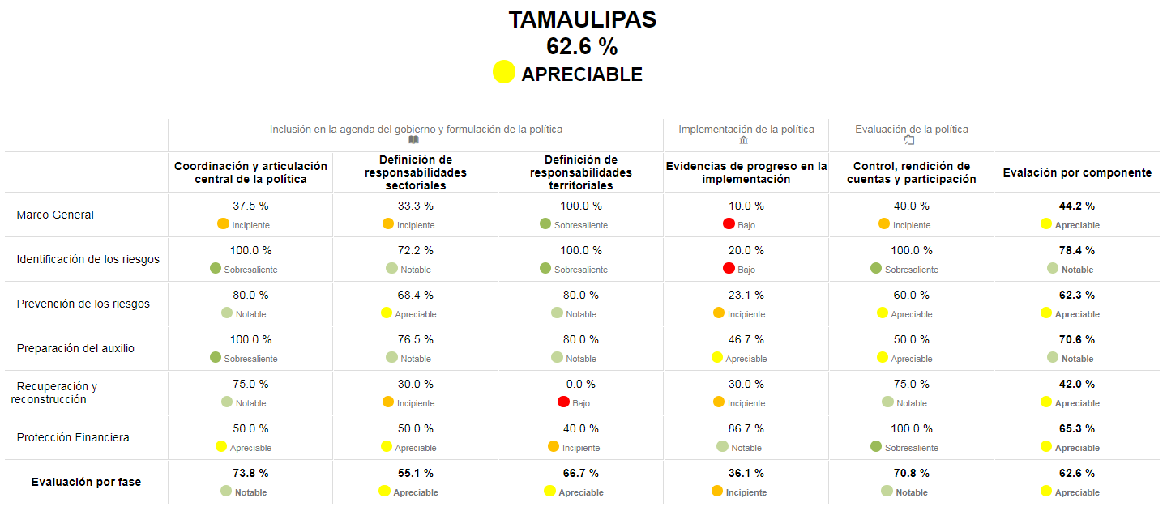
Políticas Públicas
Gestión Integral de Riesgos
2
3
1
1. Marco jurídico que establezca la actualización de los planes de desarrollo urbano, y los planes de ordenamiento territorial después de ocurrido un desastre, siendo un área de oportunidad para corregir los procesos de ocupación y uso del suelo que evidencien problemas o riesgos preexistentes.
2. Evidencia de asignación presupuestal para el desarrollo de actividades, o asignación de recursos a fondos para la Prevención de riesgo de desastres así como acciones de adaptación al cambio climático.
3. Evidencia de asignación presupuestal a la identificación de riesgos en los sectores, por ejemplo: partidas específicas para análisis de vulnerabilidad en el sector hidráulico o carretero.

Slide 8
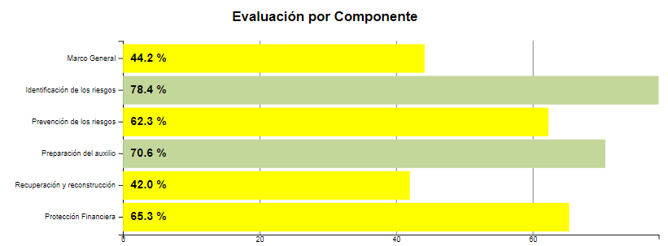
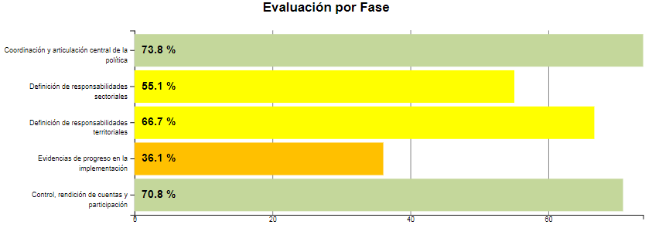
Políticas Públicas
Gestión Integral de Riesgos

Slide 9
Instrumento Financiero
FOPREDEN
Histórico de Proyectos
Preventivos
AÑO | ESTATUS | NOMBRE DEL PROYECTO | APORTACIÓN FEDERAL | COPARTICIPACIÓN | TOTAL
2006 | FINALIZADO | REVISIÓN Y ACTUALIZACIÓN DEL ATLAS DE RIESGOS DE TAMAULIPAS | $ 3,252,550.00 | $ 1,393,950.00 | $ 4,646,500.00
2008 | FINALIZADO | CONSTRUCCIÓN Y EQUIPAMIENTO DE DOS CENTROS DE EMERGENCIA REGIONALES EN EL MANTE Y SAN FERNANDO, TAMAULIPAS | $ 18,007,607.43 | $ 7,717,546.05 | $ 25,725,153.48
2008 | FINALIZADO 2014 | ESTUDIO PARA LA MITIGACIÓN Y DISMINUCIÓN DE RIESGOS DE INUNDACIONES DE REYNOSA, TAMAULIPAS, TRAMO DREN EL ANHELO - DRENES LATERALES EN REYNOSA Y SU DESCARGA AL RÍO BRAVO | $ 2,935,030.00 | $ 1,257,870.00 | $ 4,192,900.00

Slide 10
Instrumento Financiero
FOPREDEN
Histórico de Proyectos
Preventivos (continúa..)
AÑO | ESTATUS | NOMBRE DEL PROYECTO | APORTACIÓN FEDERAL | COPARTICIPACIÓN | TOTAL
2009 | FINALIZADO 2015 | ACCIONES PARA EL CONTROL DE INUNDACIONES Y ESTABILIDAD DE LADERAS EN EL SUR DE TAMAULIPAS. | $ 36,287,214.20 | $ 15,551,663.23 | $ 51,838,877.43
2009 | FINALIZADO | IMPLEMENTACIÓN A TIEMPO REAL DE UN SISTEMA DE ALERTAMIENTO TEMPRANO PARA IDENTIFICAR Y SIMULAR NUMÉRICAMENTE PERTURBACIONES ATMOSFÉRICAS ESTIMANDO SUS IMPACTOS DE LLUVIA | $ 6,584,095.00 | $ 2,821,755.00 | $ 9,405,850.00
Inversión total en prevención 2006 - actual
$ 95’ 809,280.91

Slide 11
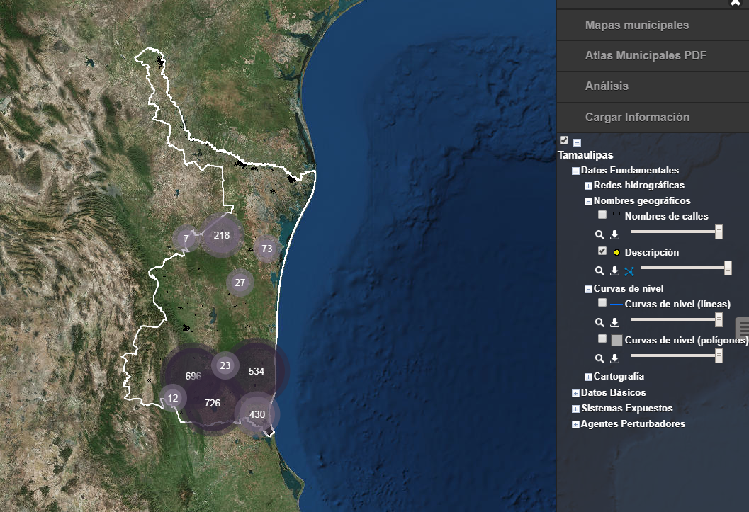
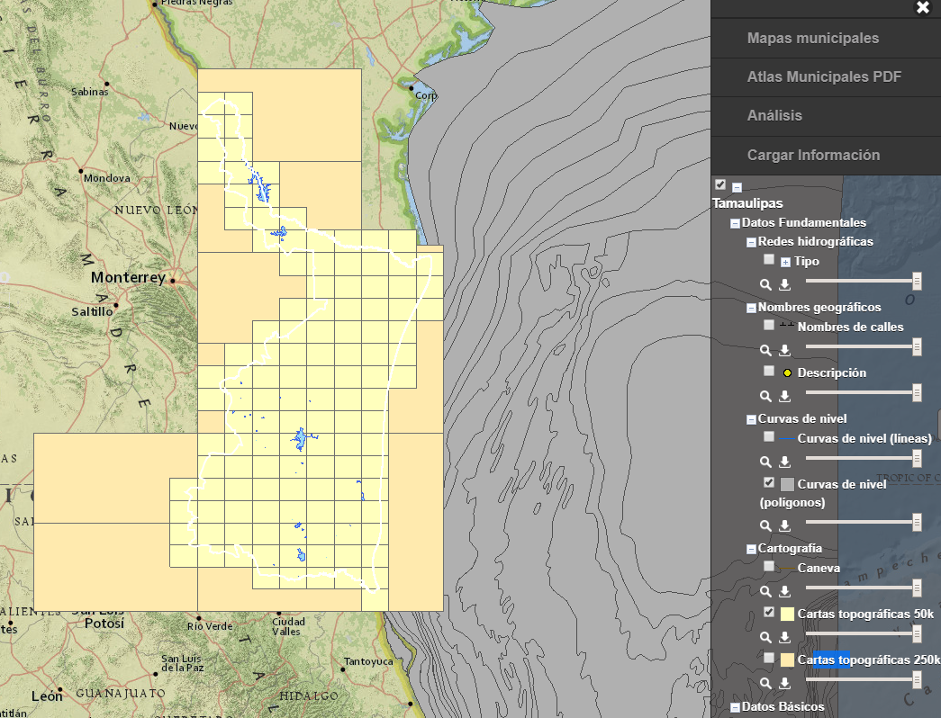
Atlas Estatal de Riesgos (2010)
http://www.atlasnacionalderiesgos.gob.mx/app/CoberturaEstatal/
http://www.atlasnacionalderiesgos.gob.mx/Tamaulipas
80 capas de información

Slide 12
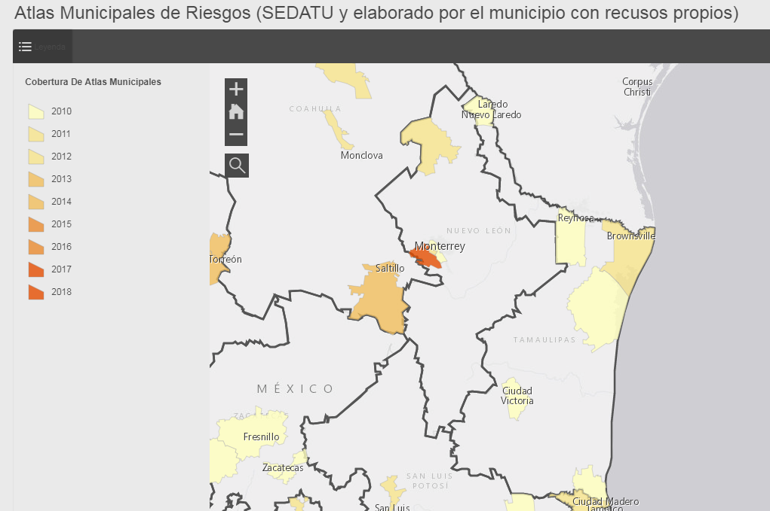
Atlas Municipales de Riesgos
(9/45)
http://rmgir.proyectomesoamerica.org/portal/apps/MapTools/index.html?appid=ab45cf1bfdf34a2da3f5ea6f7f2464c7
Nuevo Laredo
Altamira
Matamoros
Tampico
San Fernando
Reynosa
Ciudad Madero

Slide 13
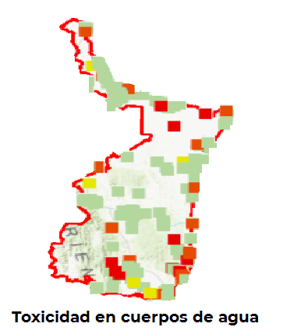
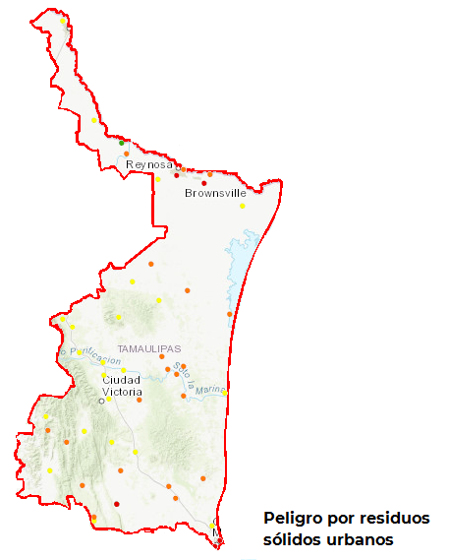
Análisis de peligros sanitario-ecológicos en Tamaulipas
El 5% de los cuerpos de agua tienen un índice de peligro alto o muy alto por toxicidad.
El 33% de los sitios con residuos sólidos urbanos tienen un índice de peligro alto y muy alto por contaminación.
Los municipios con índice de peligro muy alto de contaminación de suelo son Ciudad Madero, Río Bravo y Tampico; y de contaminación de agua son Ciudad Madero y Gómez Farías

Slide 14
Propuestas:
Gestión adecuada de los residuos desde la verificación de la existencia y adecuado funcionamiento de plantas de tratamiento de aguas residuales urbanas e industriales; así como de sitios de disposición final de residuos sólidos urbanos que se apeguen a la normatividad o en su caso realizar las modernizaciones correspondientes.
Saneamiento de los cuerpos de agua.
Promoción de la educación ambiental para la gestión de residuos como la separación de la basura, elaboración de composta, diseño de baños secos para evitar descargas en los ríos, recolección oportuna de la basura.

Slide 15
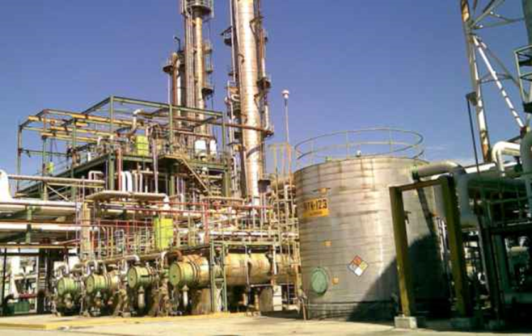
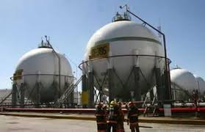
Riesgos químicos en el estado de Tamaulipas
El estado cuenta importante almacenamiento de sustancias peligrosas, se tienen registradas 65 instalaciones industriales que almacenan sustancias químicas peligrosas, tales como amoniaco, gas LP, acetileno, estireno, gasolina, benceno, xileno, ciclohexano, acrilonitrilo, cloruro de vinilo e hidrógeno, entre otras.
El estado tiene actividad minera de oro, plata, cobre, plomo y zinc, con 5 regiones mineras en Miquihuana, El Novillo, Sierra de Tamaulipas, Jiménez y San Carlos – Cruillas.
Se encuentran cinco Terminales de Almacenamiento y Reparto de Combustibles (TAR) ubicadas en Nuevo Laredo, Reynosa, Ciudad Victoria, Ciudad Mante y Madero.
Se ubica la Refinería Francisco I. Madero en Cd. Madero
Se tiene el Complejo Petroquímico en Reynosa
El estado cuenta con tres Complejos Procesadores de Gas ubicados en Burgos, Reynosa y Arenque.

Slide 16
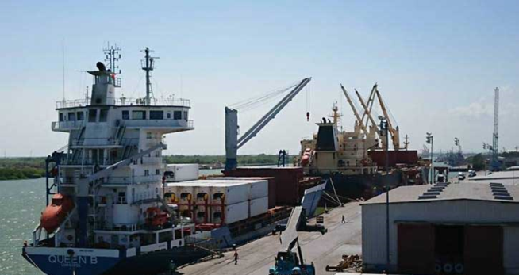
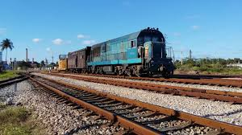
Riesgos químicos en el estado de Tamaulipas
Cuenta con dos Estaciones de Compresión El Caracol y Los Indios.
Se encuentra el puerto de Altamira con intensa actividad comercial y logística, además de servicios de ferrocarril de FERROMEX y KCSM, grúas y terminales de contenedores.
Se ubica el puerto de Tampico, uno de los principales puertos de México, sirviendo de entrada y salida para productos mineros, petroquímicos, acero, madera y otros productos industriales.
Cuenta con cuatro plantas generadoras de energía, una de ciclo combinado y una termoeléctrica ubicadas en Río Bravo, una hidroeléctrica en Nueva Cd. Guerrero y una termoeléctrica en Altamira.
Por el estado pasan 936.7 km de vías férreas a través de 18 municipios tales como Altamira, Ciudad Madero, Gustavo Díaz Ordaz, Nuevo Laredo, Reynosa, Río Bravo y Villagrán, entre otros, por las cuales se transportan sustancias químicas peligrosas como acetato de butilo, acetona, ácido fluorhídrico, azufre, benceno, diésel, cloro y fertilizantes, principalmente.

Slide 17
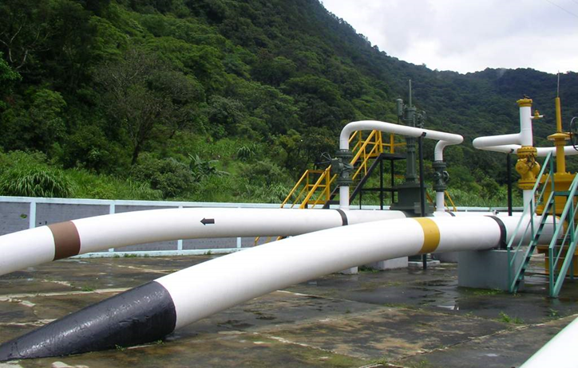
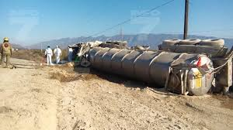
Riesgos químicos en el estado de Tamaulipas
Tiene 122 plantas de almacenamiento y distribución de gas LP y estaciones de carburación.
Cuenta con 6,788 km de ductos administrados por PEMEX, los cuales conducen combustóleo, diésel, gasolina, turbosina, productos petrolíferos y gas natural.
Se tienen registrados 108 1accidentes ocurridos durante el transporte de sustancias químicas peligrosas en el periodo 2010-2016, en los cuales estuvieron involucradas diésel, gasolina, gas LP, turbosina, ácido sufúrico, asfalto, azufre líquido, amoniaco anhidro, negro de humo.

Slide 18
Riesgos químicos en el estado de Tamaulipas
Apoyos técnicos solicitados por Protección Civil del estado de Tamaulipas
Escenarios de riesgo por el ducto de gas natural de 48 pulgadas de diámetro por la donación de una escuela primaria dentro de la Refinería Francisco I. Madero cercana al gasoducto.
Apoyo para emitir opinión si se construía o no una estación de servicio al noroeste de la zona urbana de Ciudad Victoria.
Elaboración de los escenarios de riesgo y determinación de las áreas de afectación debido al poliducto de 12 pulgadas que transporta gasolina, el cual quedaba cercano al terreno donde se pretendía construir una escuela preparatoria.

